Slide 1
컴퓨터 네트워크
2-4, 5 : 소켓 프로그래밍
순천향대학교 컴퓨터공학과
20184102 신주용
Notes:
http://minheeblog.tistory.com/category/PPT

Slide 2
실습 과제 2-4 / 2-5: 소켓 프로그래밍
실습 2-4
UDP/TCP 클라이언트/서버 예제 프로그램을 작성,
실행한 후 분석
실습 2-5
임의의 네트워크 소켓 프로그램 작성, 실행한 후 분석
예: 채팅 프로그램, 네트워크 게임, 웹 서버, 메일 클라이언트……
사용 언어는 C/C++, Java, Python, C# 등 자유 선택
Notes:
http://minheeblog.tistory.com/category/PPT

Slide 3
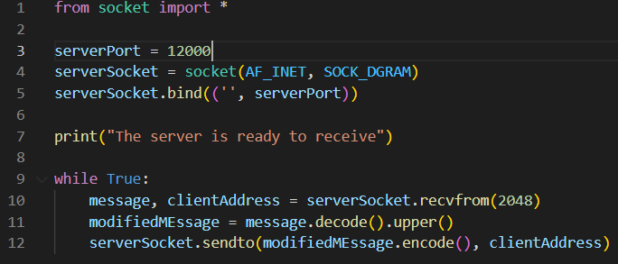
2-4 UDP 서버
순천향대학교 컴퓨터공학과 20184102 신주용
01
AF_INET – 주소 체계, IPv4 인터넷 프로토콜
SOCK_DGRAM – UDP 프로토콜로 통신할 때 사용되는 소켓 타입
(데이터그램)
UDP 소켓을 이용한 간단한 예제입니다.
서버에서는 포트를 설정하고, 소켓 타입과 주소 체계를 선정합니다.
bind 함수를 통해 포트와 주소 정보를 할당해줍니다.(호스트네임과 포트번호를 튜플로 감싸서 전달)
UDP 프로토콜을 사용하므로 매 패킷마다 지정된 포트를 통해 수신 프로세스의 IP와 메시지(2048byte)를 받습니다. 메시지를 decode 한 후 대문자로 만들어주고 이것을 다시 인코딩한 뒤 클라이언트의 주소로 다시 전송합니다.
Notes:
http://minheeblog.tistory.com/category/PPT

Slide 4
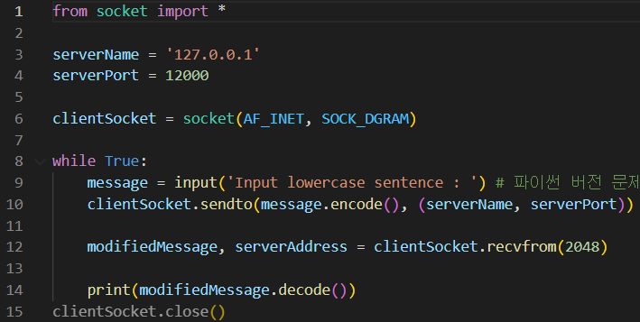
2-4 UDP 클라이언트
순천향대학교 컴퓨터공학과 20184102 신주용
02
파이썬 버전 문제로
raw_input 대신 input로 대체
클라이언트 프로그램입니다.
메시지를 전송할 서버의 IP(내부 전송이므로 localhost의 IP)와 포트를 지정하고, 인코딩한 메시지를 수신할 서버의 IP, 포트정보와 함께 전송합니다.
서버로부터 돌려받은 메시지를 출력해줍니다.
비연결형이므로 초기에 핸드셰이킹 과정이 없고, 각 패킷마다 수신 프로세스의 IP와 포트번호를 입력해주어야 하는 단점이 있습니다.
Notes:
http://minheeblog.tistory.com/category/PPT

Slide 5

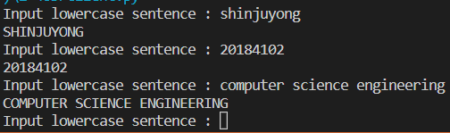
2-4 UDP 서버 / 클라이언트
순천향대학교 컴퓨터공학과 20184102 신주용
03
통신의 흐름
서버 작동중
데이터그램 전송 LOGIC
Notes:
http://minheeblog.tistory.com/category/PPT

Slide 6
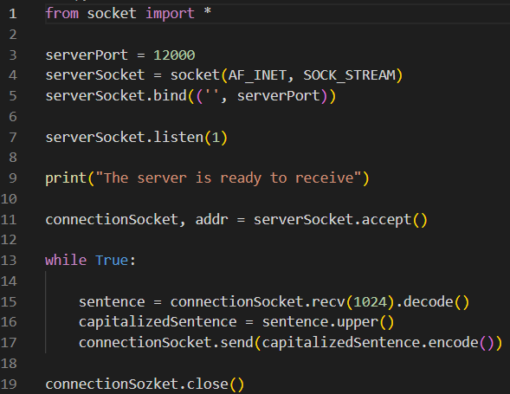
2-4 TCP 서버
순천향대학교 컴퓨터공학과 20184102 신주용
04
SOCK_STREAM – 연결형 소켓으로, 양방향 바이트 스트림 전송 가능
TCP 프로토콜을 사용한 예제의 서버입니다. 프로그램의 동작 원리는 동일합니다.
차이점으로는, TCP 예제에서는 맵핑된 소켓을 listen 메서드를 통해 연결 요청 대기상태로 설정하고, accept 메서드를 통해 연결된 소켓과 연결 주소를 할당합니다.
Notes:
http://minheeblog.tistory.com/category/PPT

Slide 7
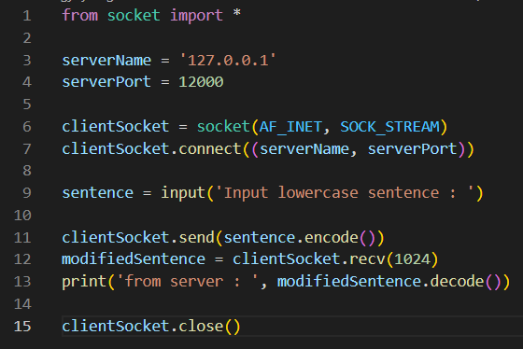
2-4 TCP 클라이언트
순천향대학교 컴퓨터공학과 20184102 신주용
05
클라이언트입니다. 소켓 타입이 STREAM인 것과, connect 메서드를 이용하여 서버에 연결하는 것을 제외하면 앞선 UDP와 동일합니다.
TCP는 클라이언트가 서버에 접속해야하고, 패킷에 IP와 포트정보를 명시하지 않아도 된다는 특징이 있습니다.
연결된 서버와의 파이프를 통해 STREAM되므로, UDP보다 신뢰도가 높습니다.
Notes:
http://minheeblog.tistory.com/category/PPT

Slide 8
2-4 TCP 서버 / 클라이언트
순천향대학교 컴퓨터공학과 20184102 신주용
06
통신의 흐름
대기
연결 요청
수락 / 할당
Notes:
http://minheeblog.tistory.com/category/PPT

Slide 9
실습 과제 2-4 / 2-5: 소켓 프로그래밍
실습 2-4
UDP/TCP 클라이언트/서버 예제 프로그램을 작성,
실행한 후 분석
실습 2-5
임의의 네트워크 소켓 프로그램 작성, 실행한 후 분석
예: 채팅 프로그램, 네트워크 게임, 웹 서버, 메일 클라이언트……
사용 언어는 C/C++, Java, Python, C# 등 자유 선택
Notes:
http://minheeblog.tistory.com/category/PPT

Slide 10

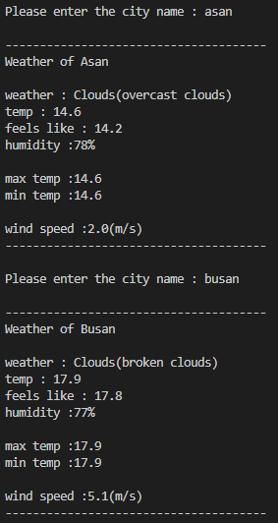
2-5 임의의 네트워크 프로그램 작성
순천향대학교 컴퓨터공학과 20184102 신주용
07
서버에 도시명을 전송하면 해당 도시의 좌표를 받아와
날씨 정보를 전달해주는 프로그램을 작성하였습니다.
클라이언트가 접속하여 도시명을 전달하면
서버에서 입력받은 도시명을 토대로 지오코딩 API를 통해 좌표를 받아오고, 날씨 API를 통해 해당 좌표의 날씨 정보를 받습니다. 이를 파싱하는 등 전처리를 마치고 하나의 문장을 생성하여 클라이언트에게 전달합니다.
TCP 프로토콜을 사용하였고, 좌표는 openweather의 지오코딩 API, 날씨의 정보는 openweather 날씨 API를 사용하였습니다.
Notes:
http://minheeblog.tistory.com/category/PPT

Slide 11
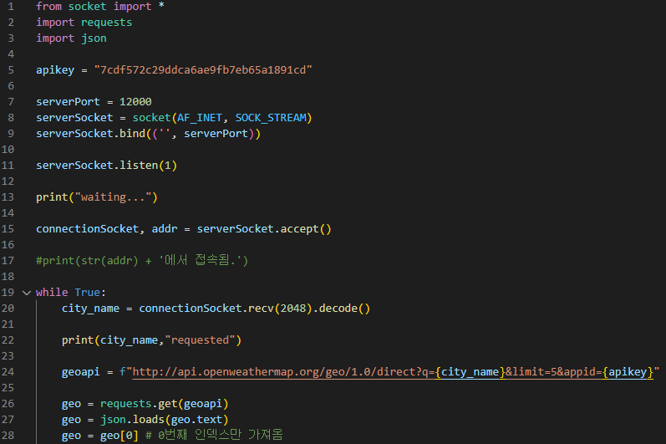
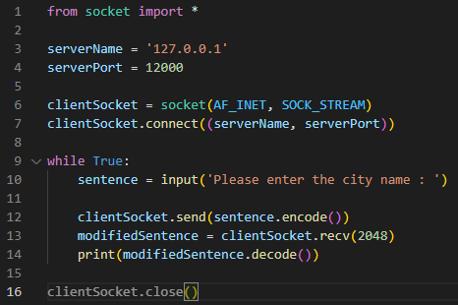
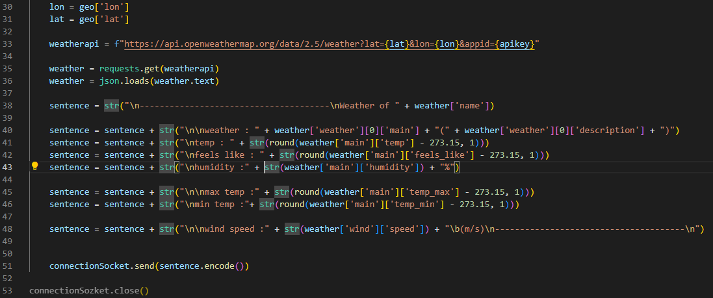
2-5 임의의 네트워크 프로그램 작성
순천향대학교 컴퓨터공학과 20184102 신주용
08
IPV4, TCP 프로토콜 사용
연결 대기
서버에 연결
클라이언트와 연결
도시명 전송
받아온 데이터 출력
받아온 메시지 디코드
받아온 도시명을 좌표 API에 입력
↑ 클라이언트
← 서버
좌표 파싱
처리된 좌표를
날씨 API에 입력
데이터 파싱 / 전처리
인코딩하여 전송
Notes:
http://minheeblog.tistory.com/category/PPT

Slide 12
2-5 임의의 네트워크 프로그램 작성
순천향대학교 컴퓨터공학과 20184102 신주용
09
통신의 흐름
Notes:
http://minheeblog.tistory.com/category/PPT

Slide 13
순천향대학교 컴퓨터공학과
THANK
YOU
20184102
신 주 용
Notes:
http://minheeblog.tistory.com/category/PPT

